Slide 1
История на
ПМГ „Проф. Емануил Иванов“ гр. Кюстендил

Slide 2
Възникване
Заповед Д-14 от м. авуст 1973 год. на МОН:
... „ НАРЕЖДАМ да се открият от 1 септември 1973 година ...
1. ...
2. Математическа гимназия в град Кюстендил с прием 3 паралелки, от които 1 - математическа и 2 - изчислителна математика.
Към математическата гимназия могат да се придадат паралелки от V, VІ и VІІ клас....”
Известната и авторитетна кюстендилска гимназия „Димитър Каляшки” се разделя на две: Политехническа гимназия „Неофит Рилски” и Окръжна математическа гимназия „Димитър Каляшки”.

Slide 3
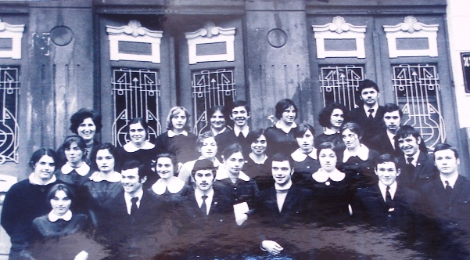
Окръжна математическа гимназия „Димитър Каляшки”
За първи път в България, по подобие на Математическа гимназия № 442 в Москва, към кюстендилската гимназия се откриват и прогимназиални паралелки в V, VІ и VІІ клас.

Slide 4
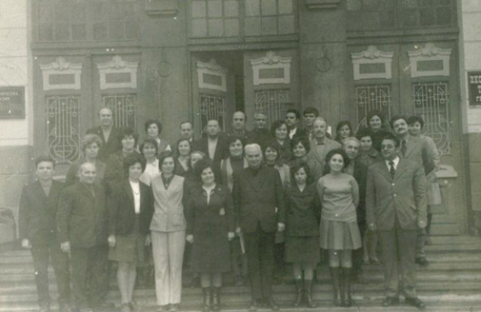
Първият учителски колектив на ОМГ “Димитър Каляшки” с директор Георги Масларски на първия ред в средата и заместник-директор Здравка Георгиева - до него вдясно

Slide 5
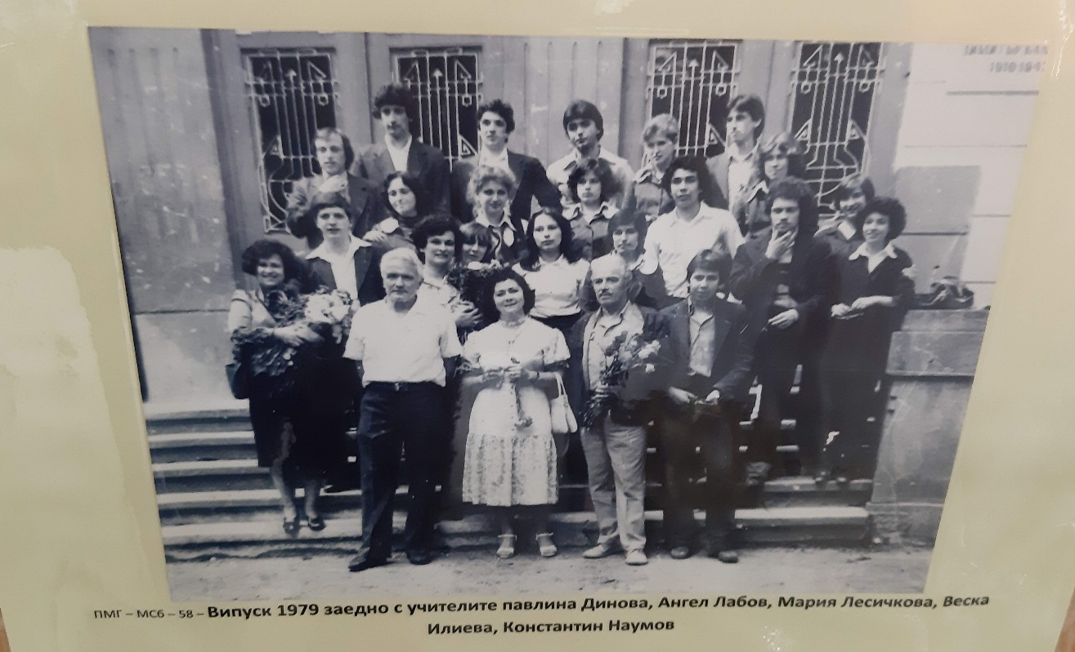

Slide 6
Заповед № РД-14 – 4 / 12. 04.1985 год. на Министър - проф. Александър Фол преобразува ОМГ в Природоматематическа гимназия (ПМГ) с възможност за обучение в профили „математика”, „физика”, „химия”, „ биология”.
Заповед № РД-14 – 30 / 30. 05. 1988 год. на Министър - проф. Илчо Димитров разрешава прием в клас за интензивно изучаване на чужд език – т.нар. „ подготвителен” клас.
През пролетта на 1992 година с Решение на Общински съвет - Кюстендил се преименува в ПМГ „Проф. Емануил Иванов”, с което е известна и днес.

Slide 7
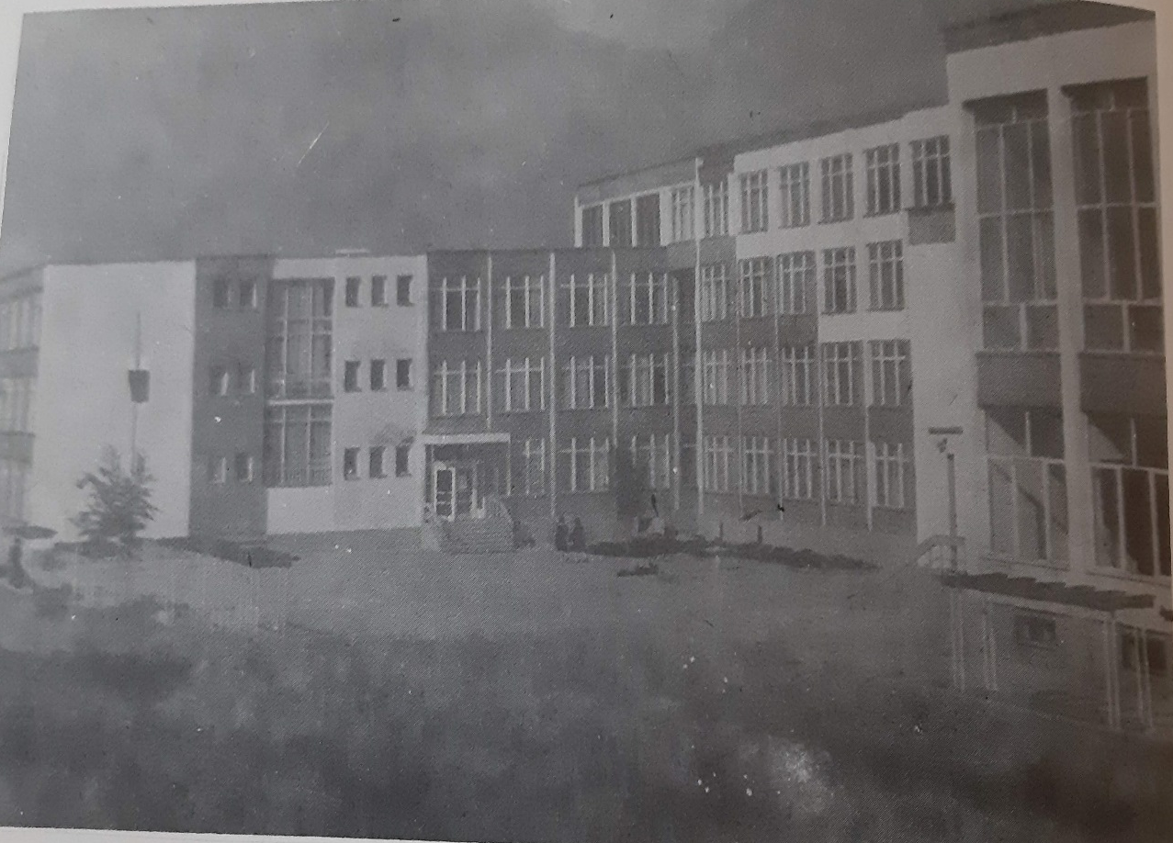
Природоматематическа гимназия „Проф. Емануил Иванов“
На 13.02.1986 г. е първият учебен ден в новата сграда на
ПМГ „Проф. Емануил Иванов“

Slide 8
Директори:
Георги Масларски - 1.ІХ.1973 – 31.VІІІ.1975 година
Георги Деспотов - 1.ІX.1975 – 3.XІ.1979 година
Васила Атанасова – 4.XІ.1979 – 31.XІІ.1987 година
Екатерина Паскалева – 1.І.1988 – 7.ІX.1992 година и от 8.VІІІ.1994 – 18.ІІ.2008 година
Ани Кюркчиева - 19.III.2008 – 6.II.2018 година
Екатерина Паскалева – от 7.II.2018 година

Slide 9
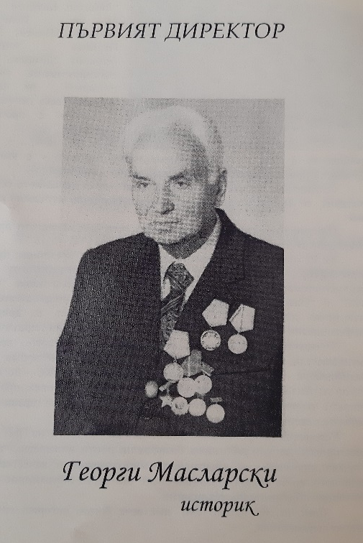
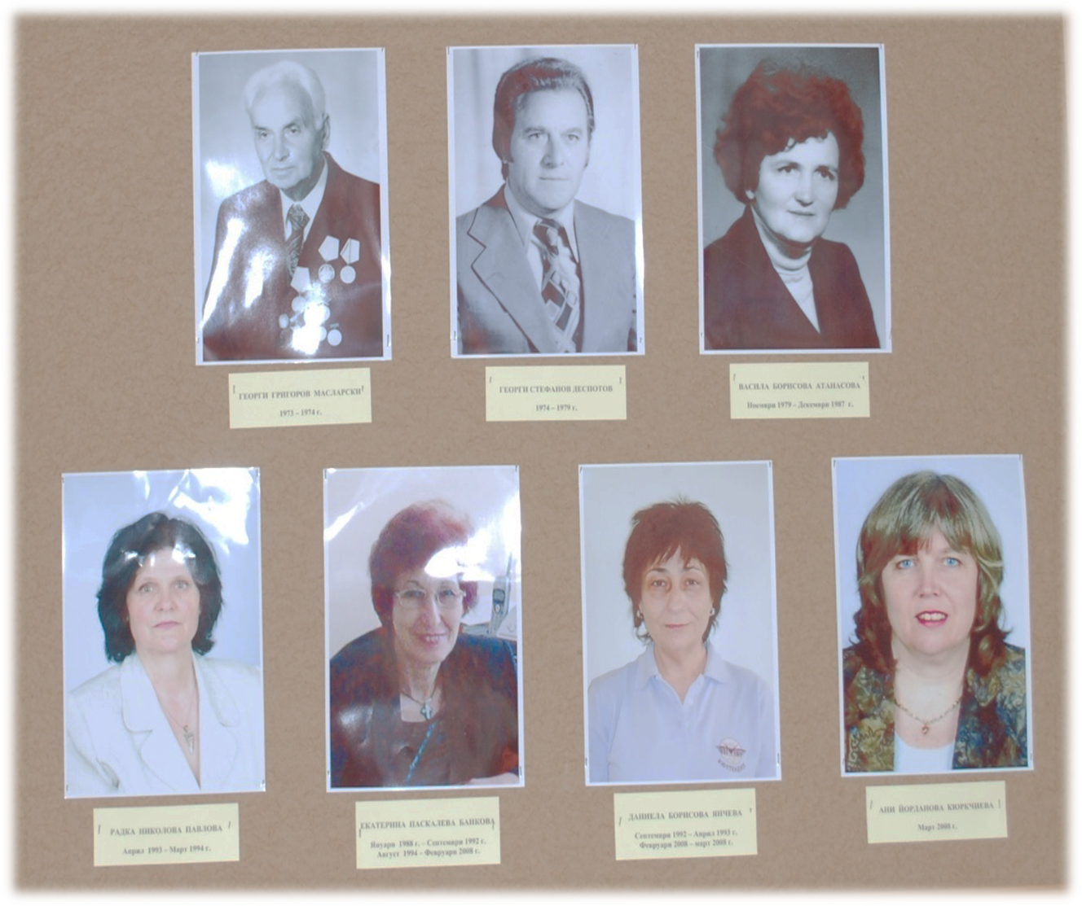
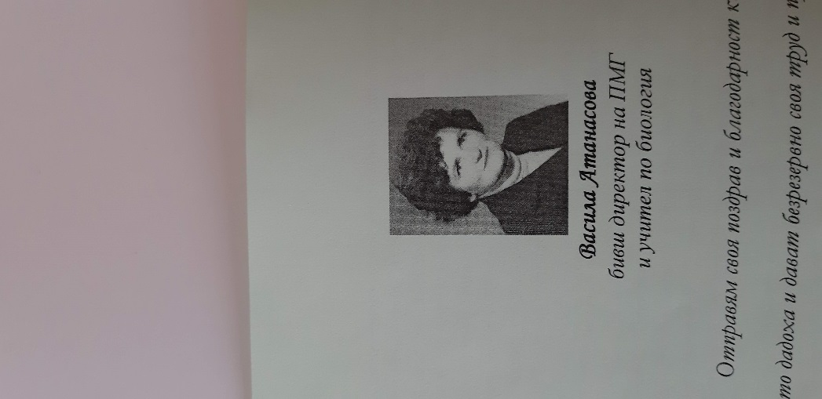

Slide 10
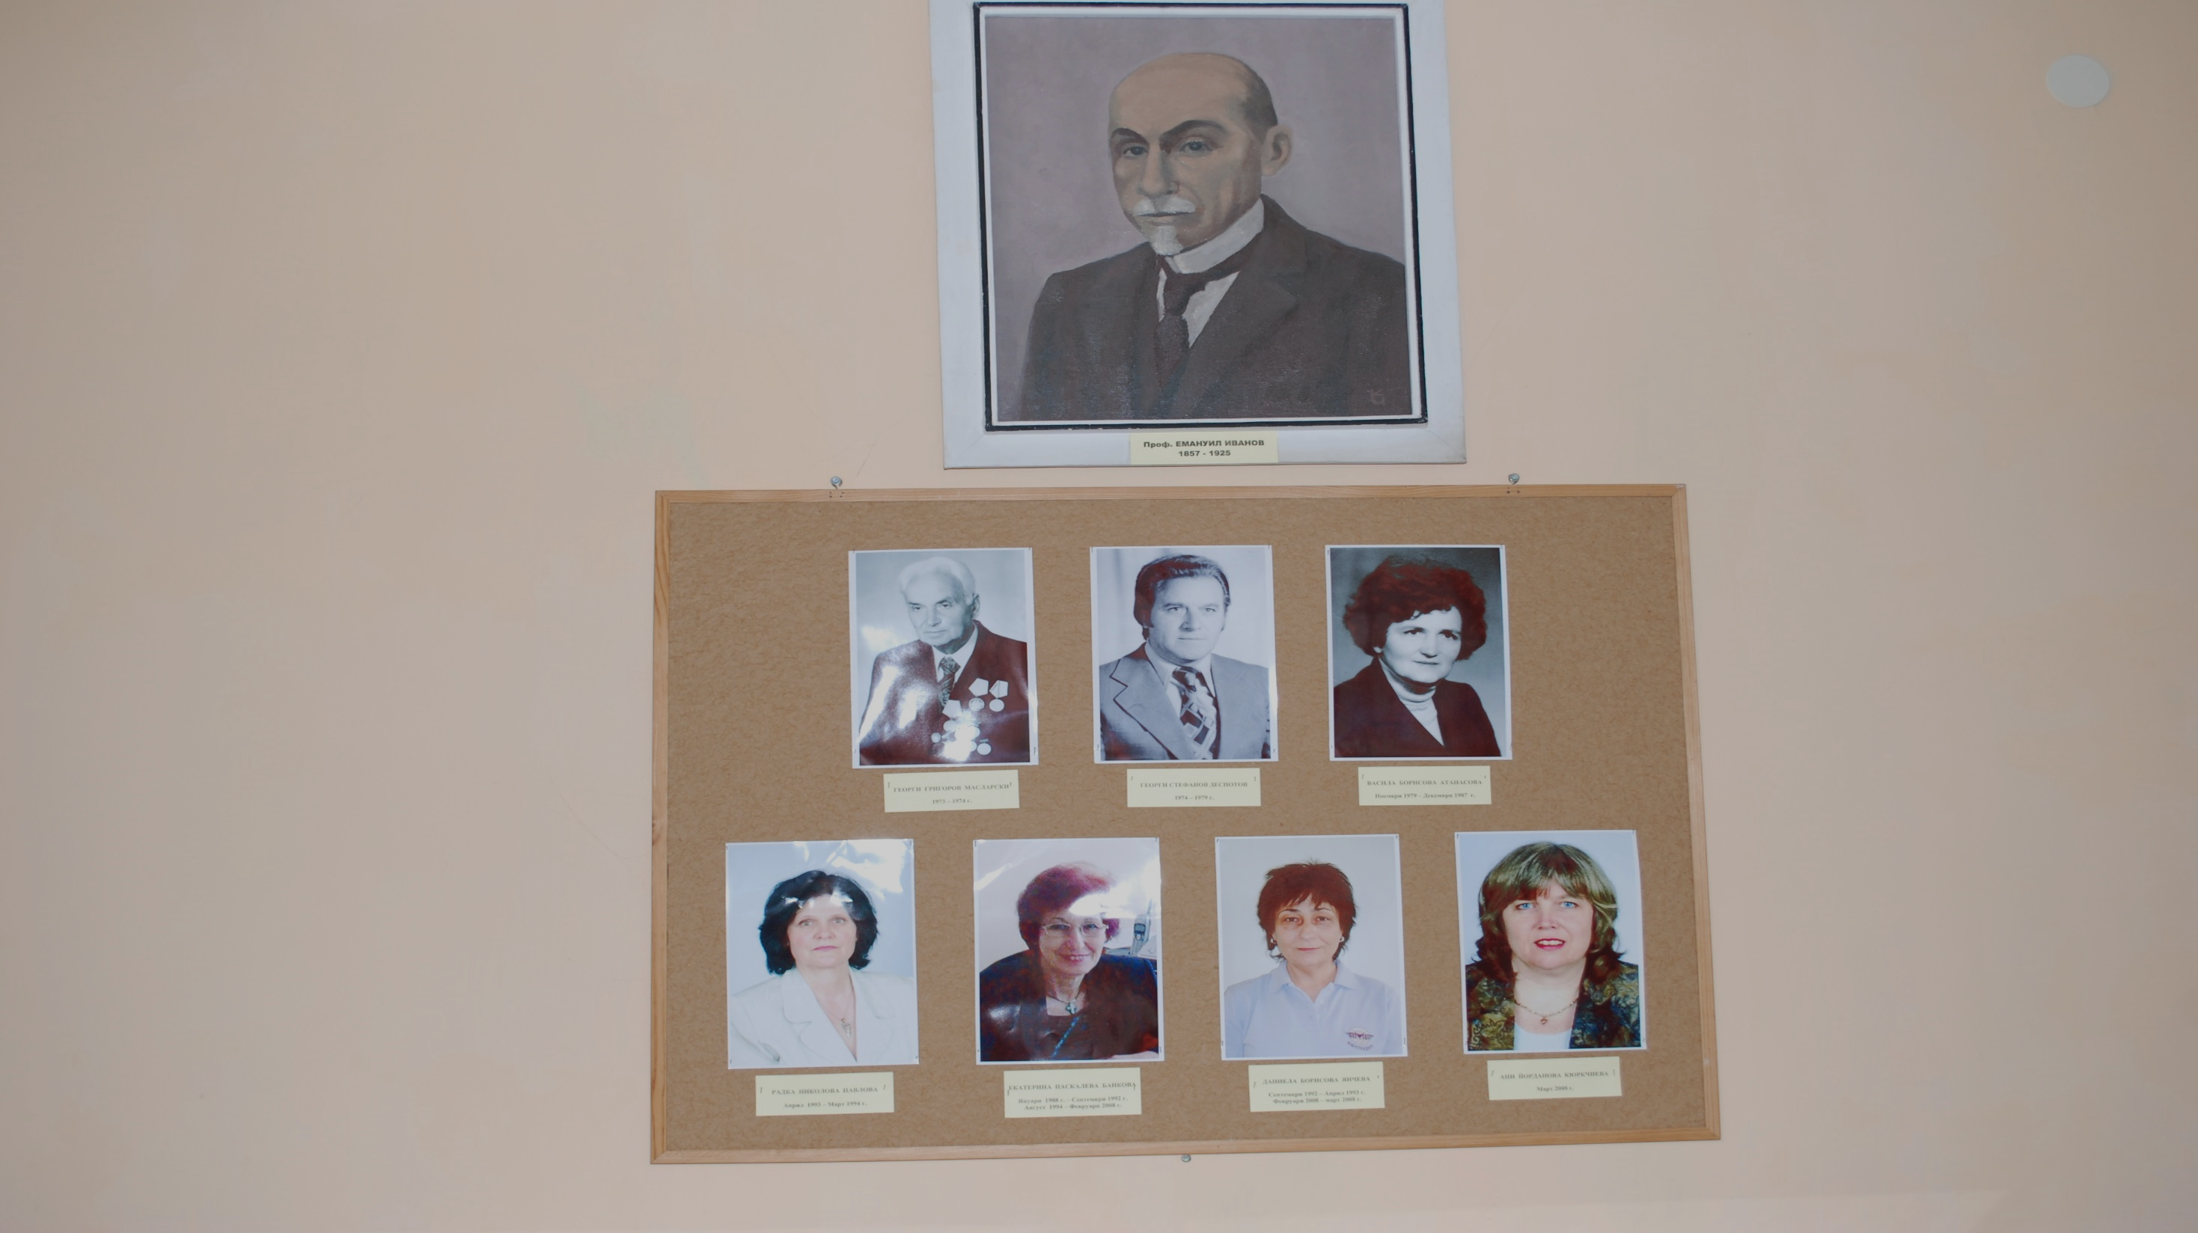

Slide 11
Временно изпълняващи длъжността Директор:
1974/1975 – Богдан Христов
1992/1993 – Даниела Дърманска (Янчева)
1993/1994 – Радка Павлова

Slide 12
След излизане на новия Закон за народната просвета през 1991 год. и последвалите актуализации на Правилника за неговото приложение с Решение № 404 на ОбС- Кюстендил (Протокол № 53/ 31.05.1995 год.) се утвърждава прием на 4 паралелки в V клас на ПМГ.
Със Заповед № РД-09-563 / 16. 05. 1996 год. на МОН от 1996 до 2002 год. в ПМГ се обучават експериментално паралелки с профил „среден мениджър” по програмата на Института за образование и наука „Т. Самодумов” – София.

Slide 13
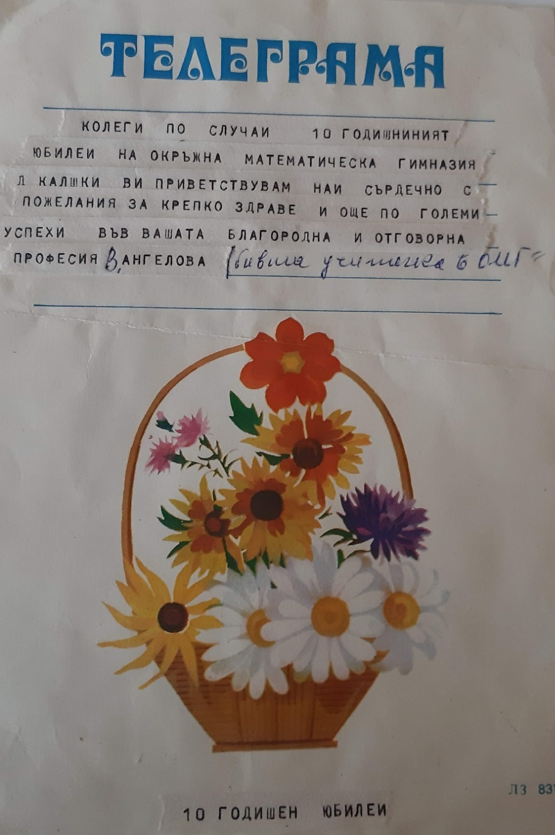
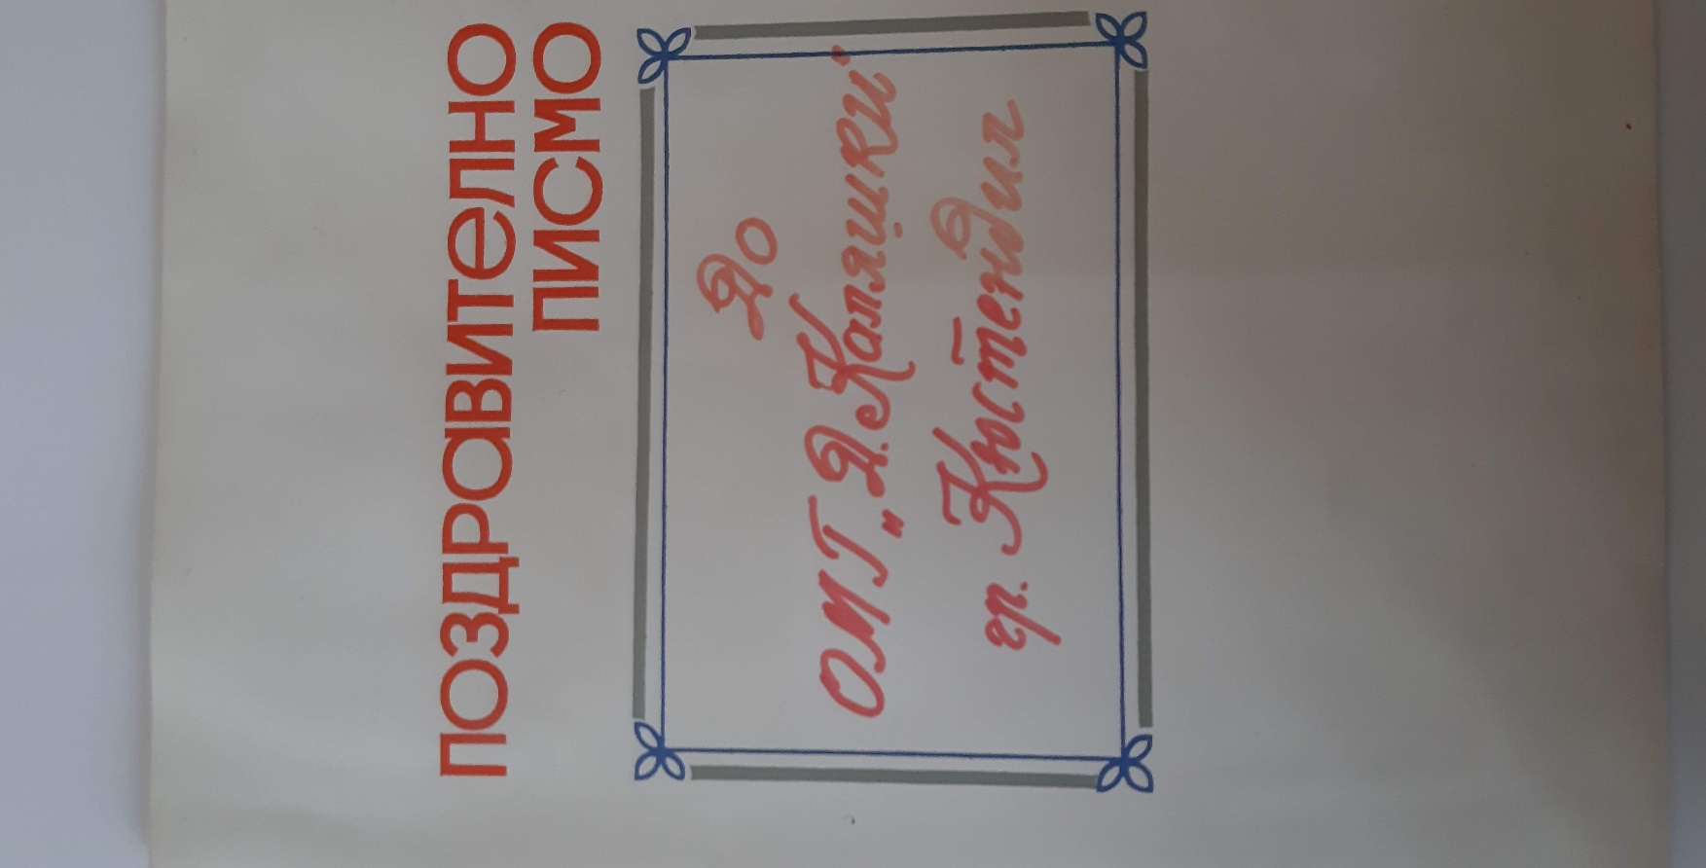

Slide 14
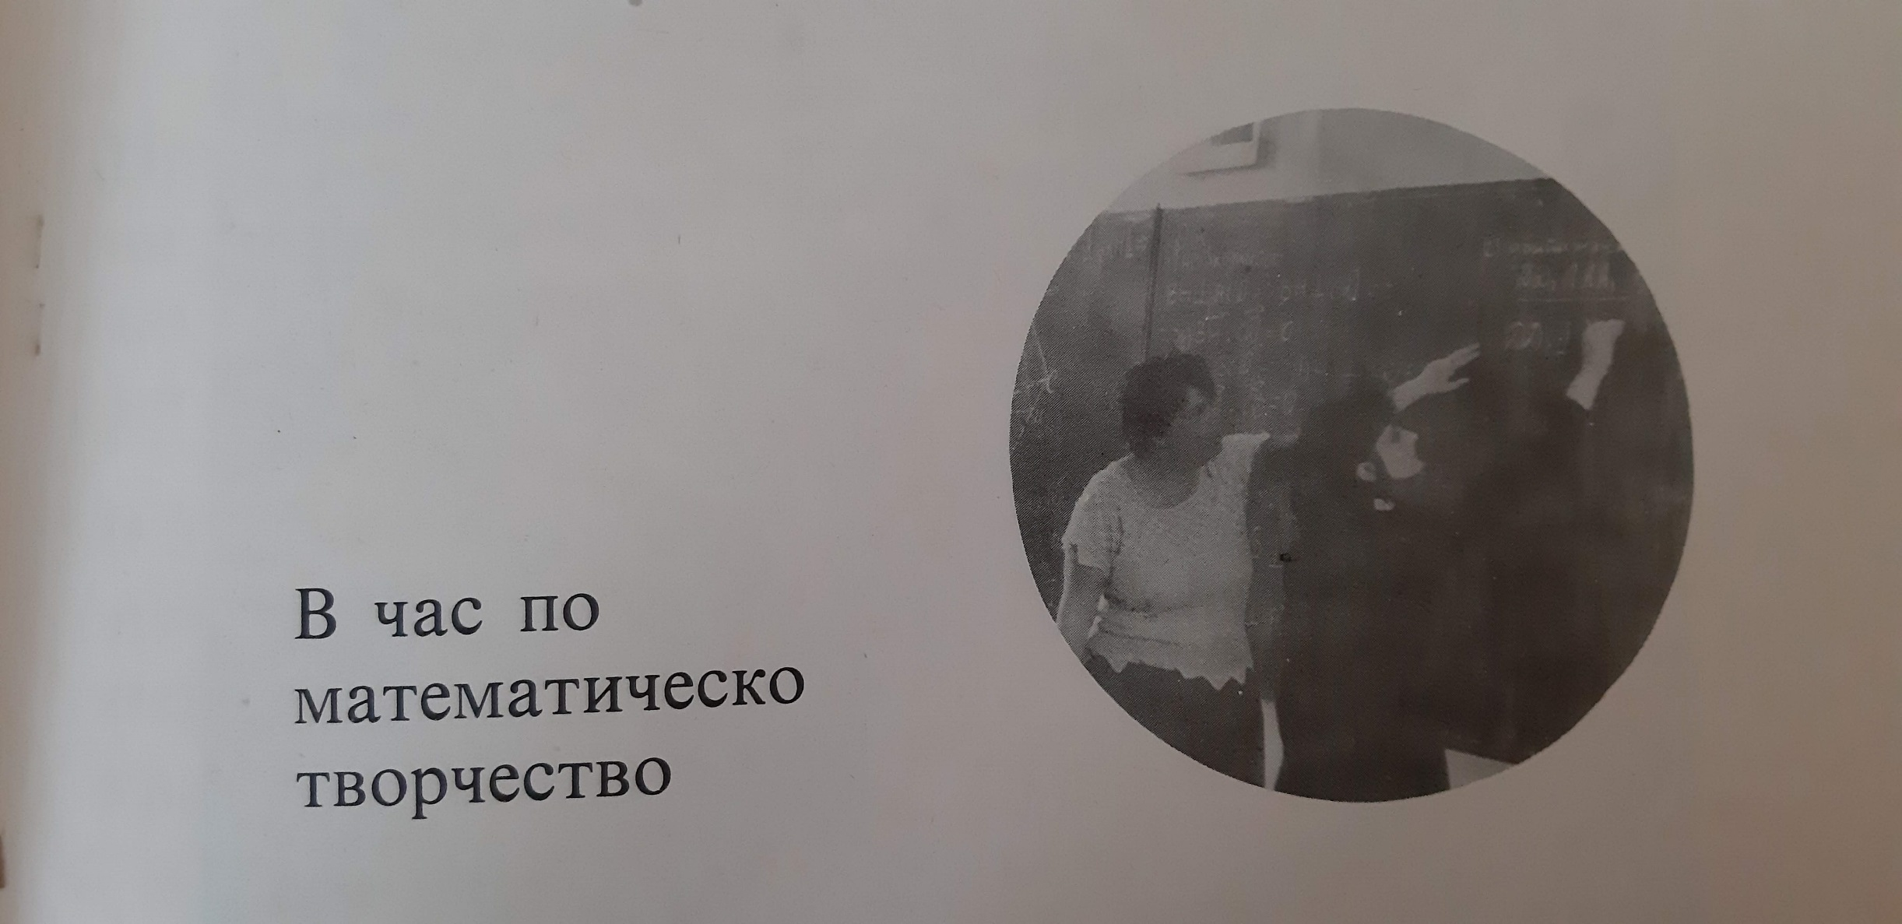
От старите ленти

Slide 15
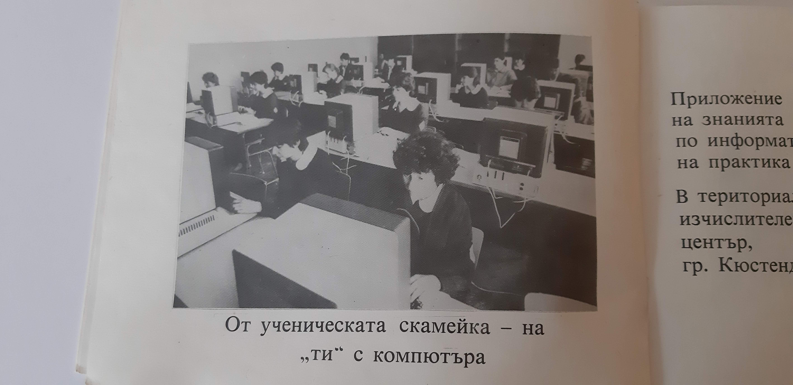
От старите ленти

Slide 16
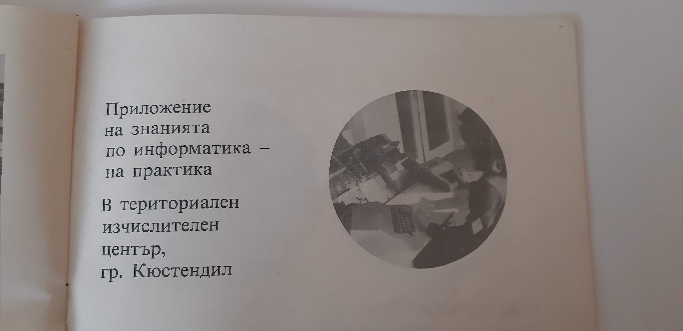
От старите ленти

Slide 17
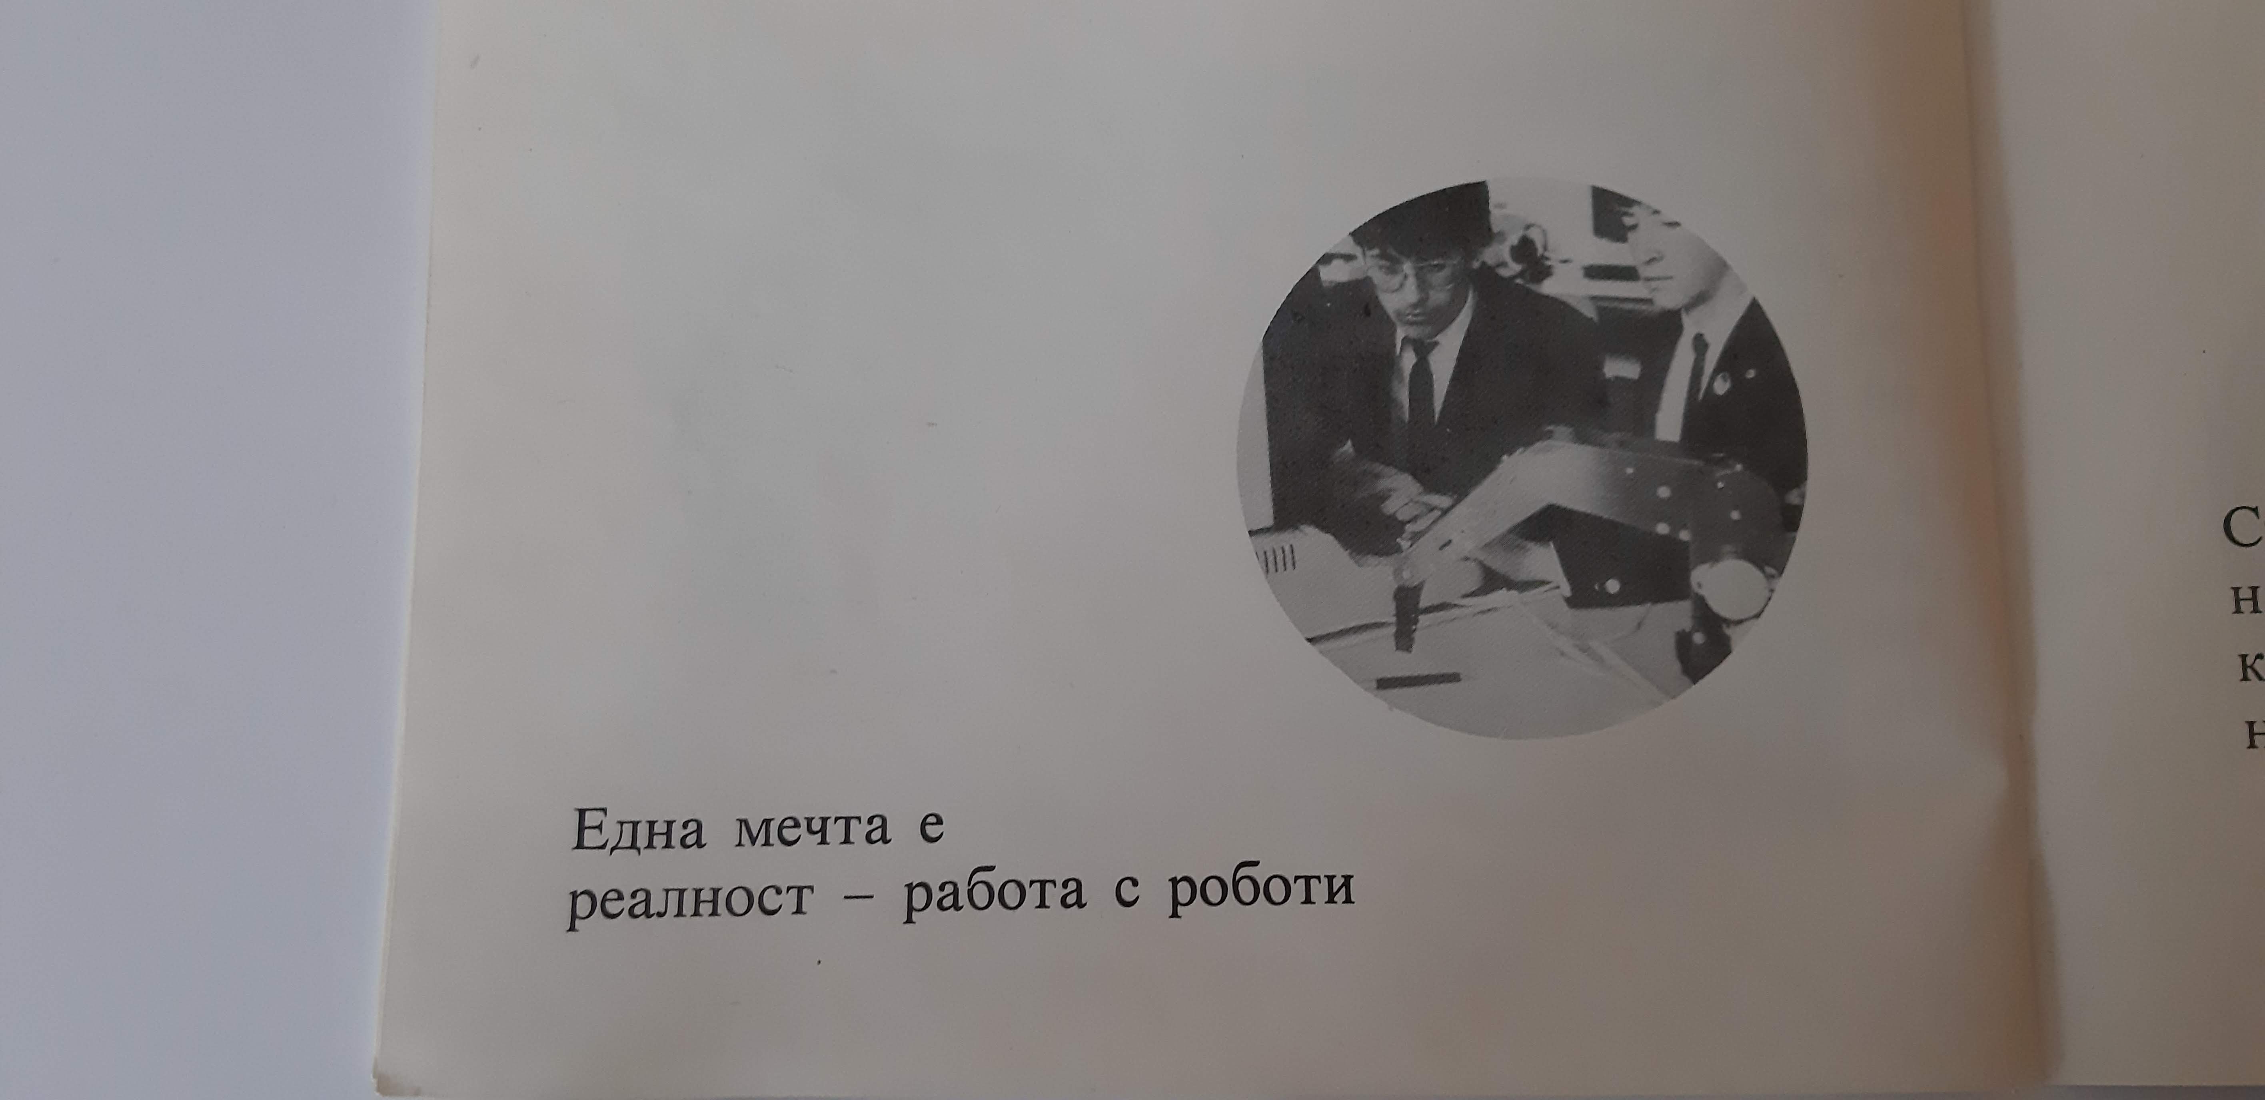
От старите ленти

Slide 18
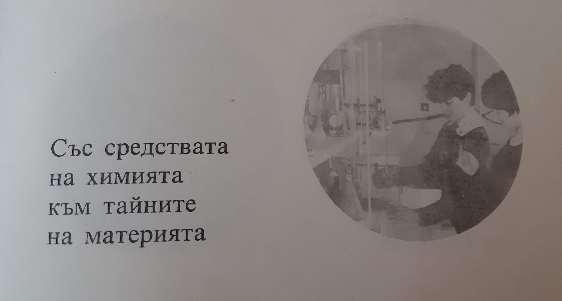
От старите ленти

Slide 19
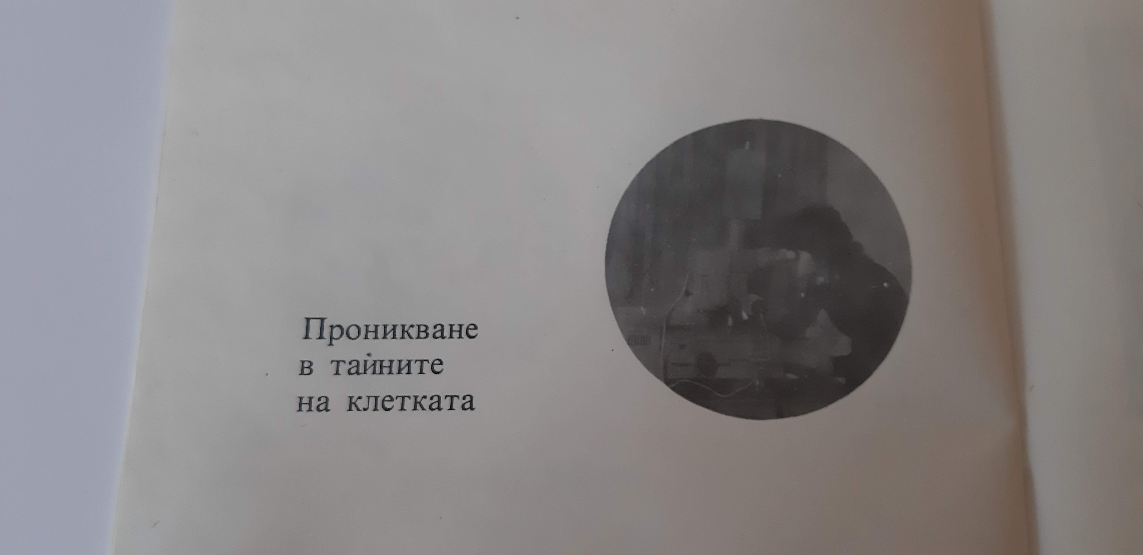
От старите ленти

Slide 20
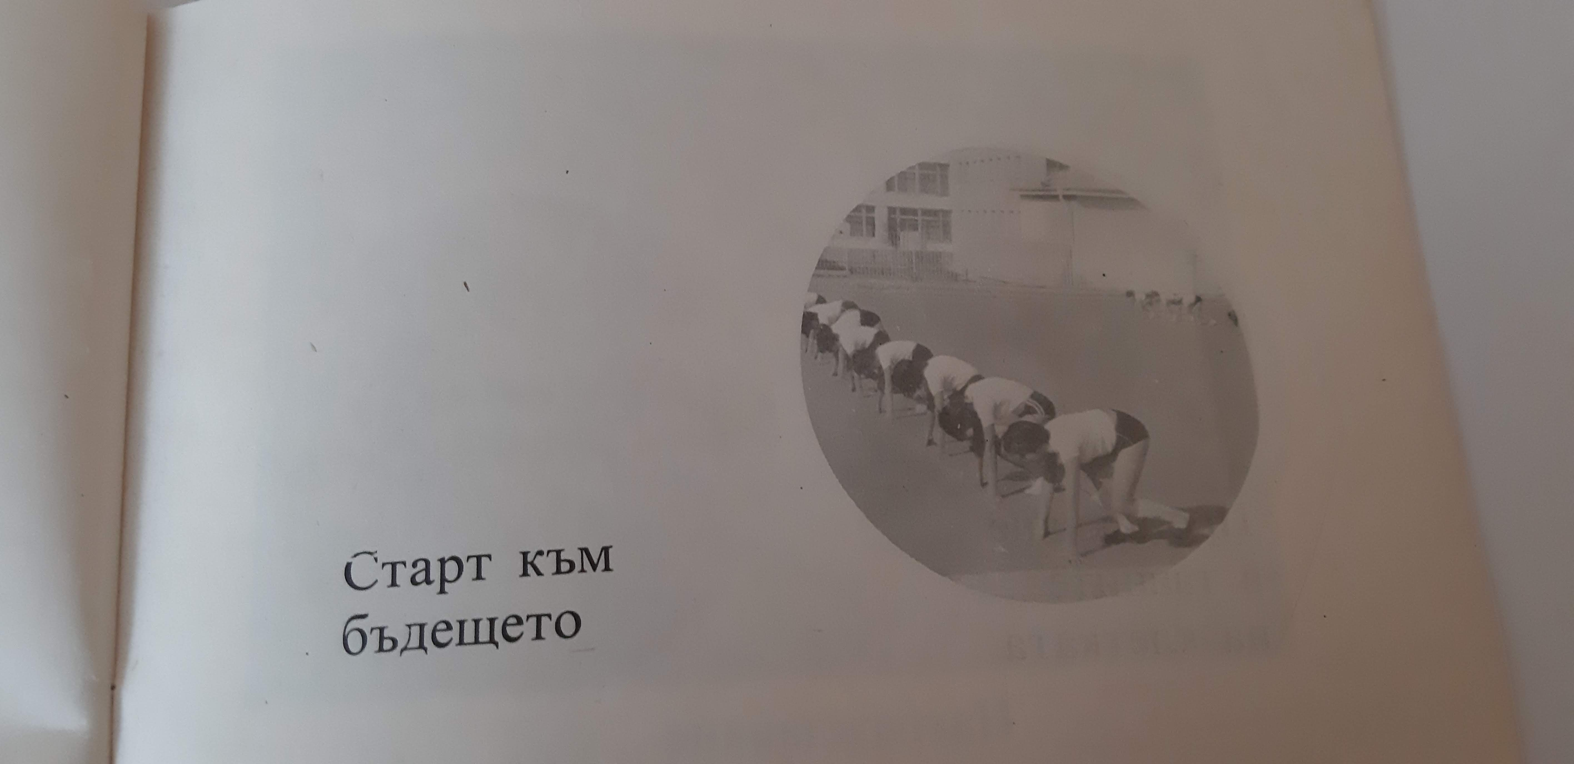
От старите ленти

Slide 21
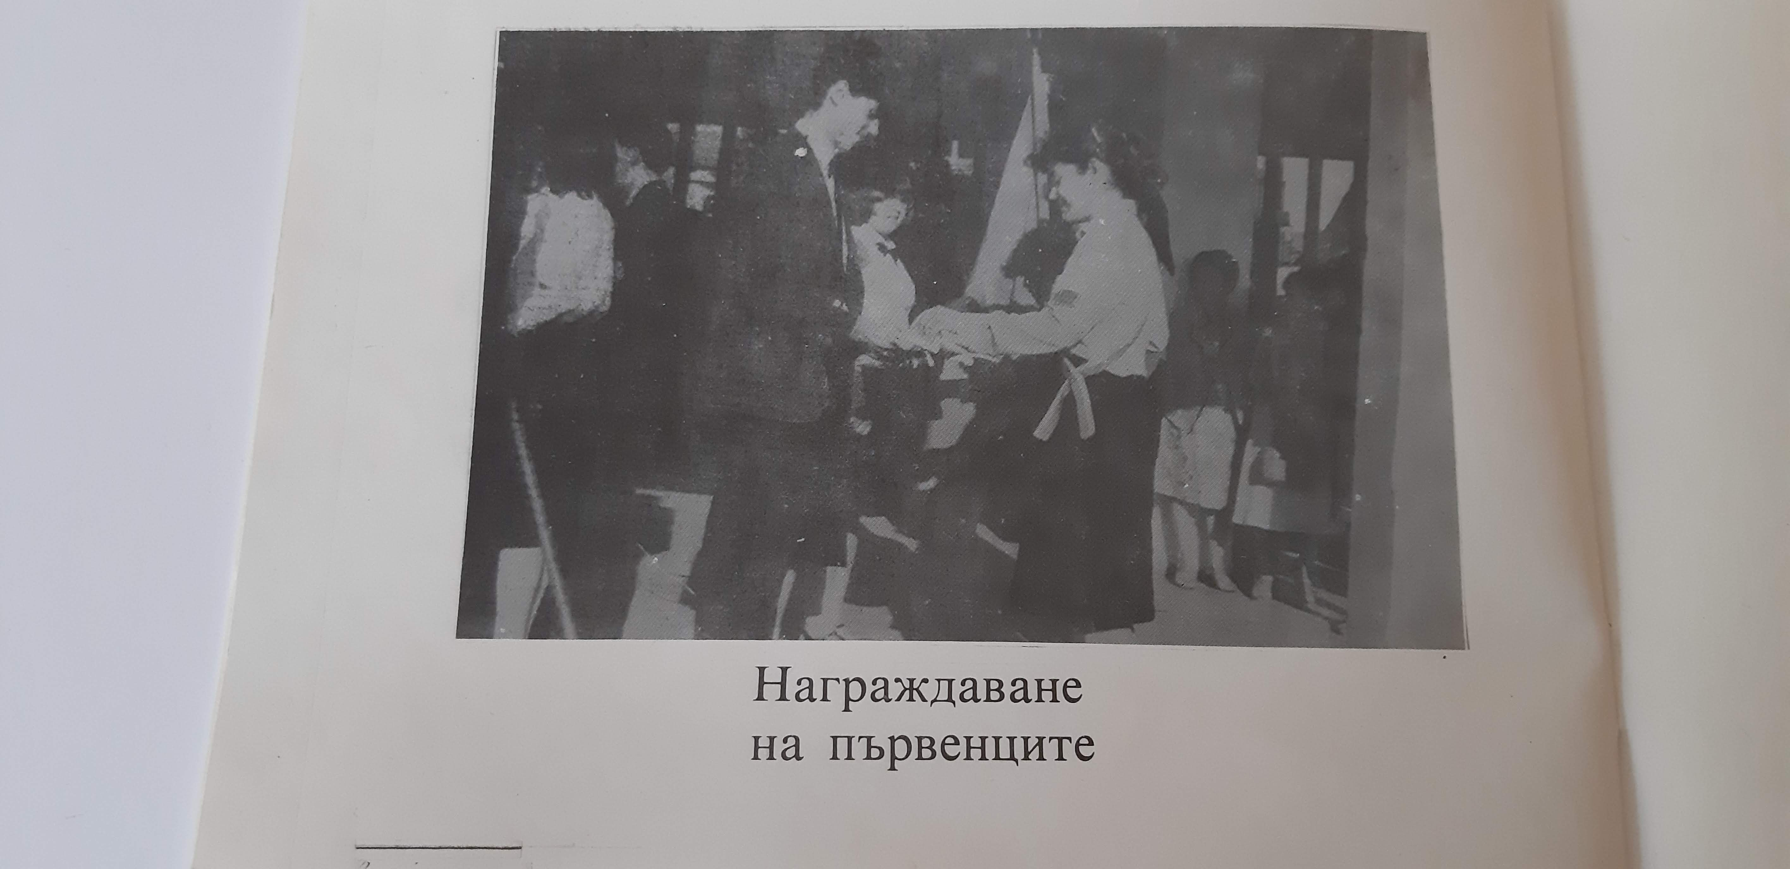
От старите ленти

Slide 22
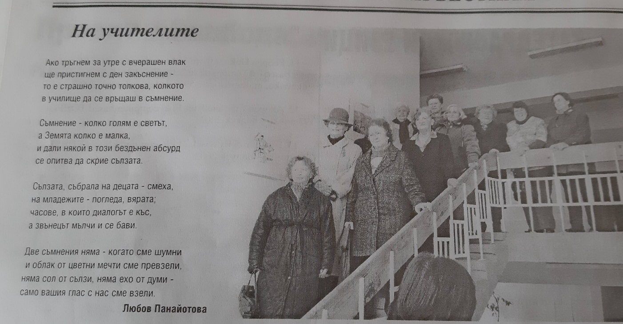

Slide 23
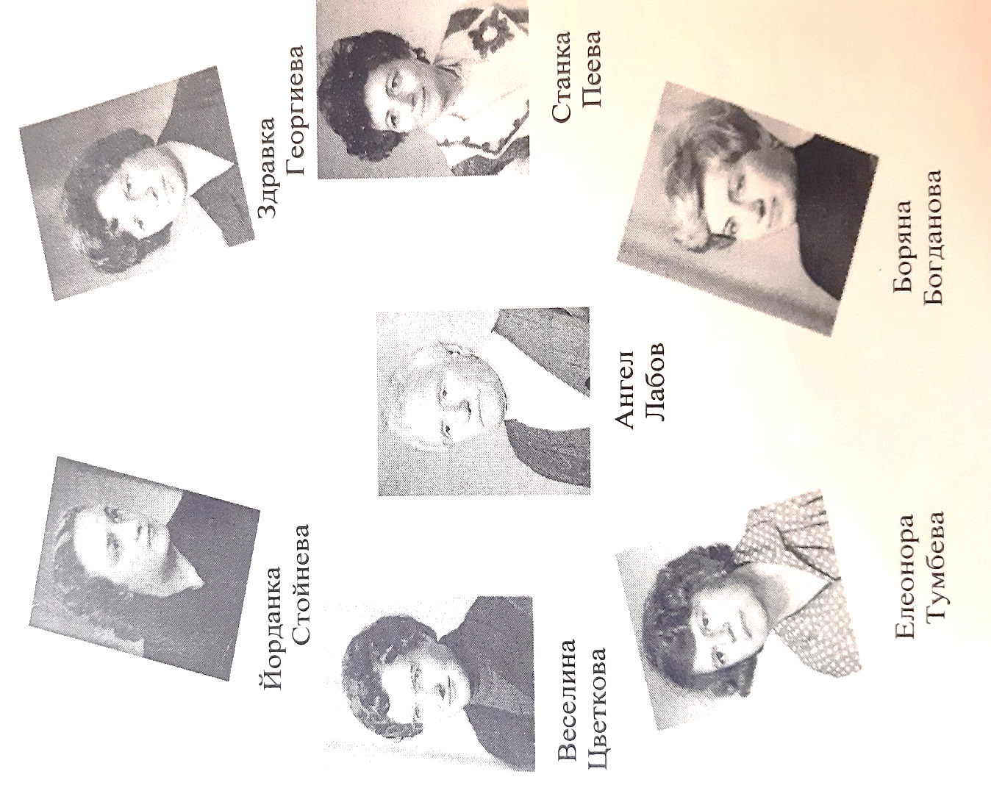
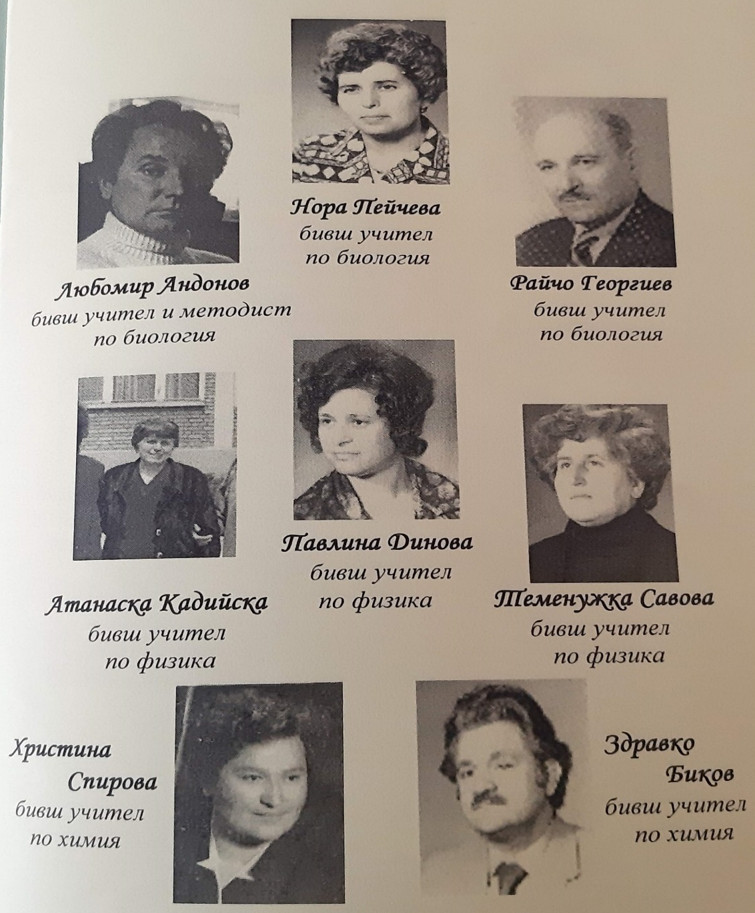
Те поставиха началото....

Slide 24
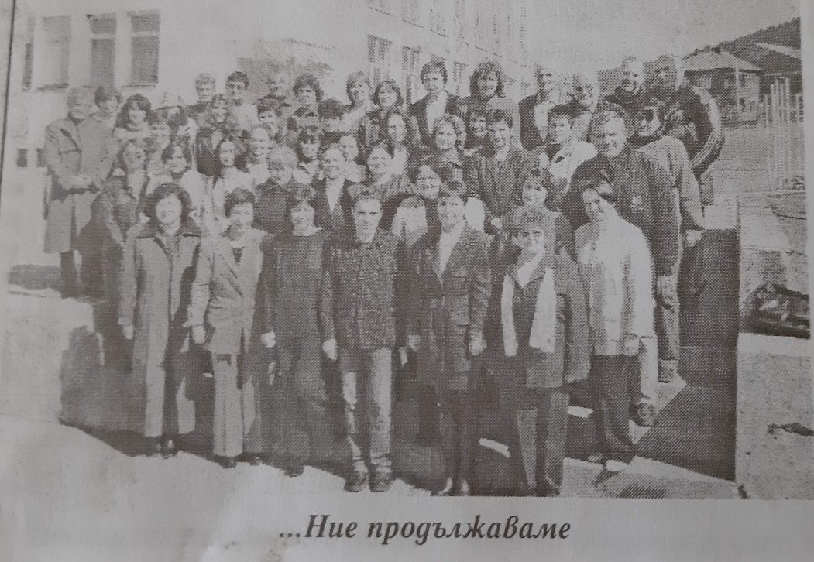
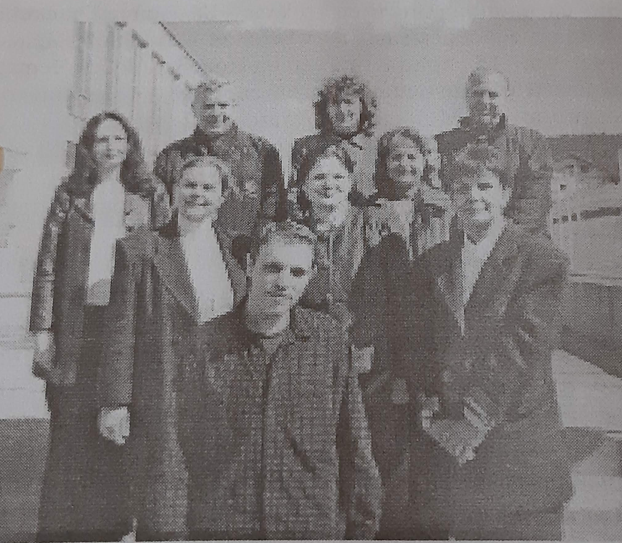
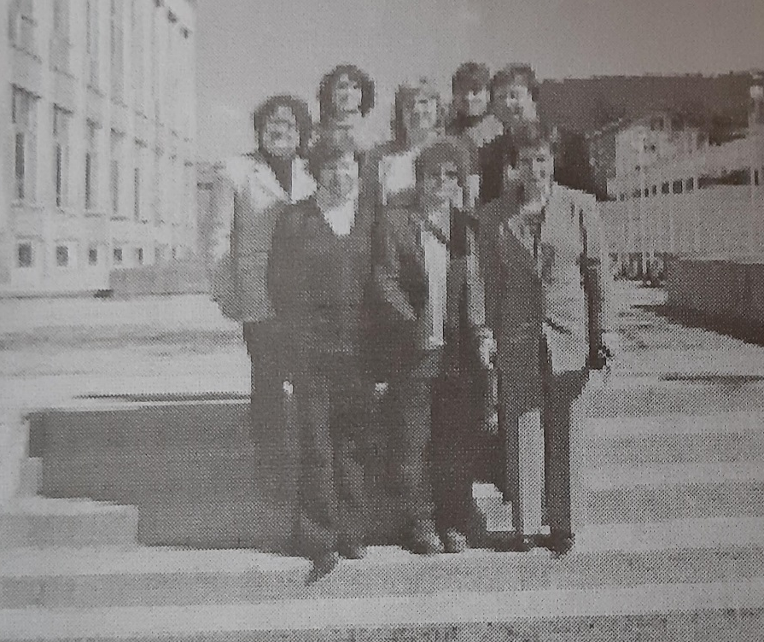
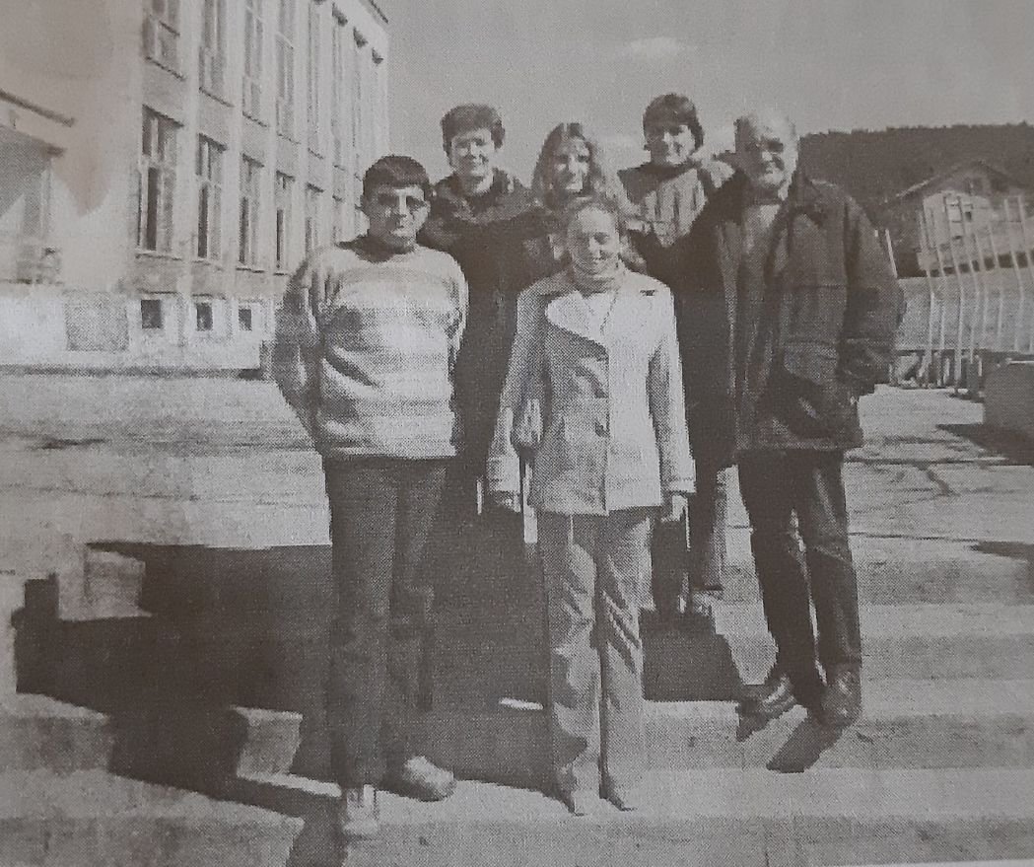
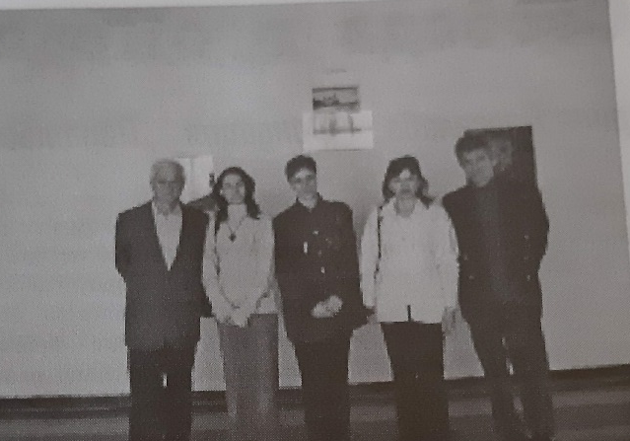
Учителите

Slide 25
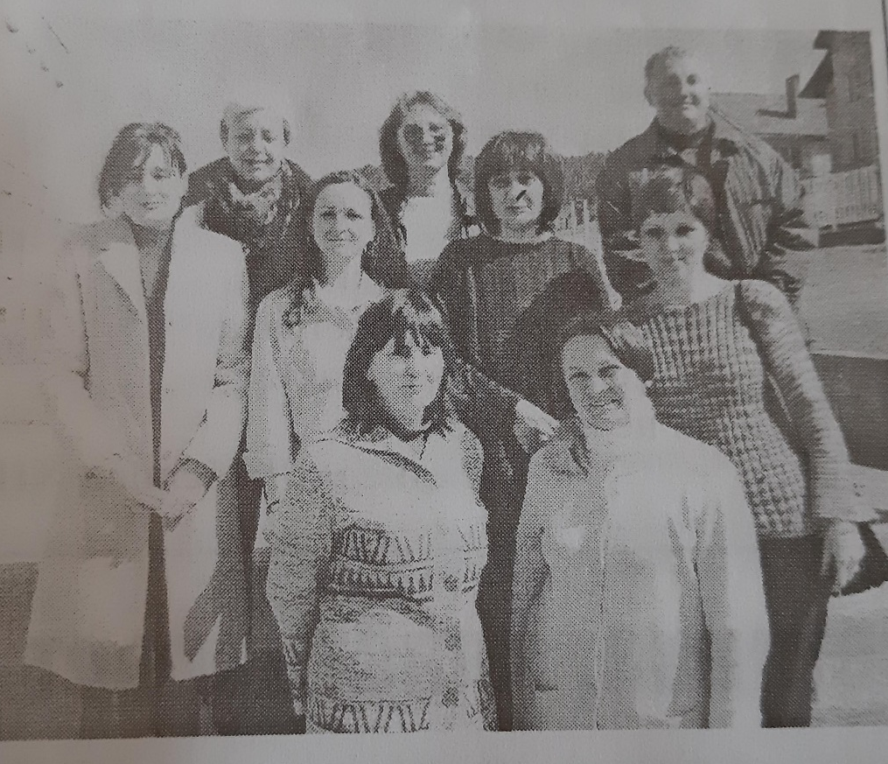
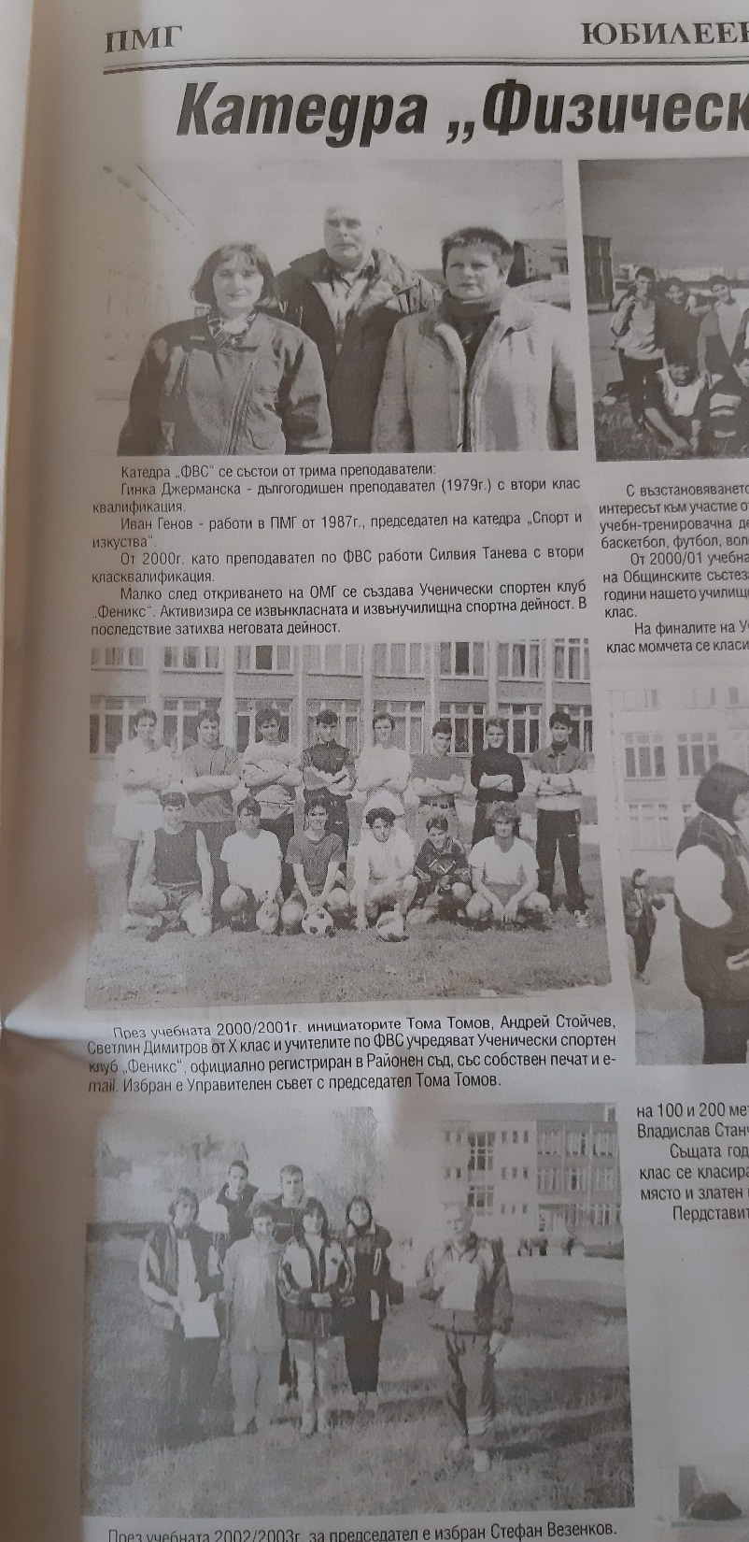
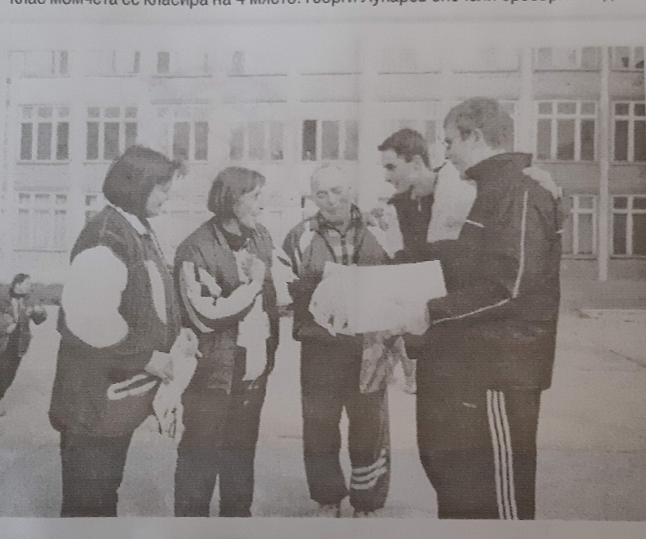
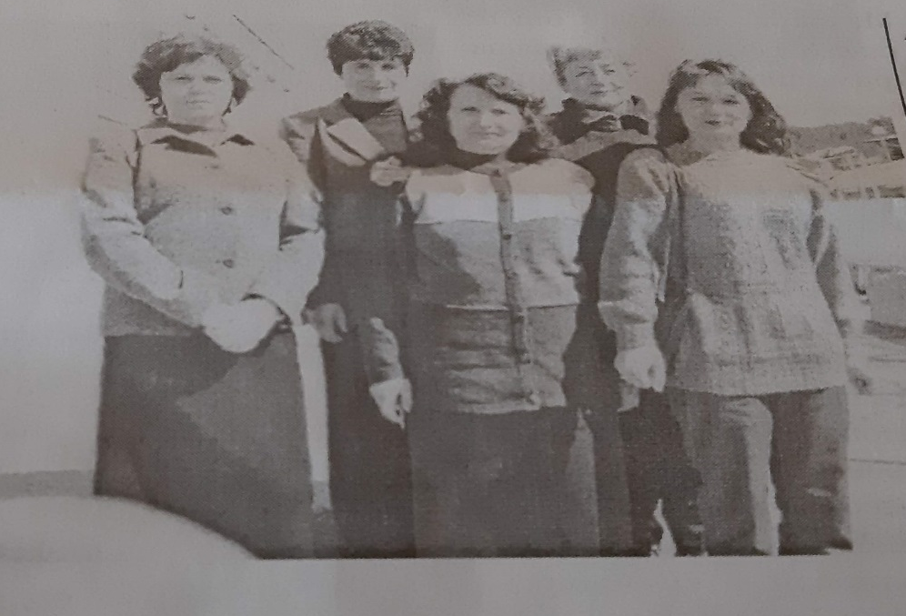
Учителите

Slide 26
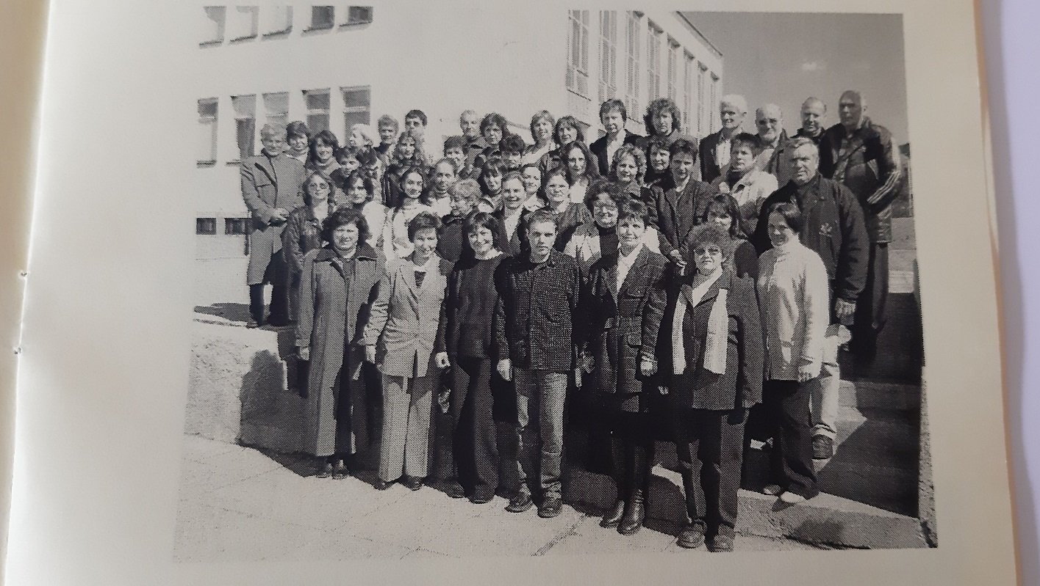
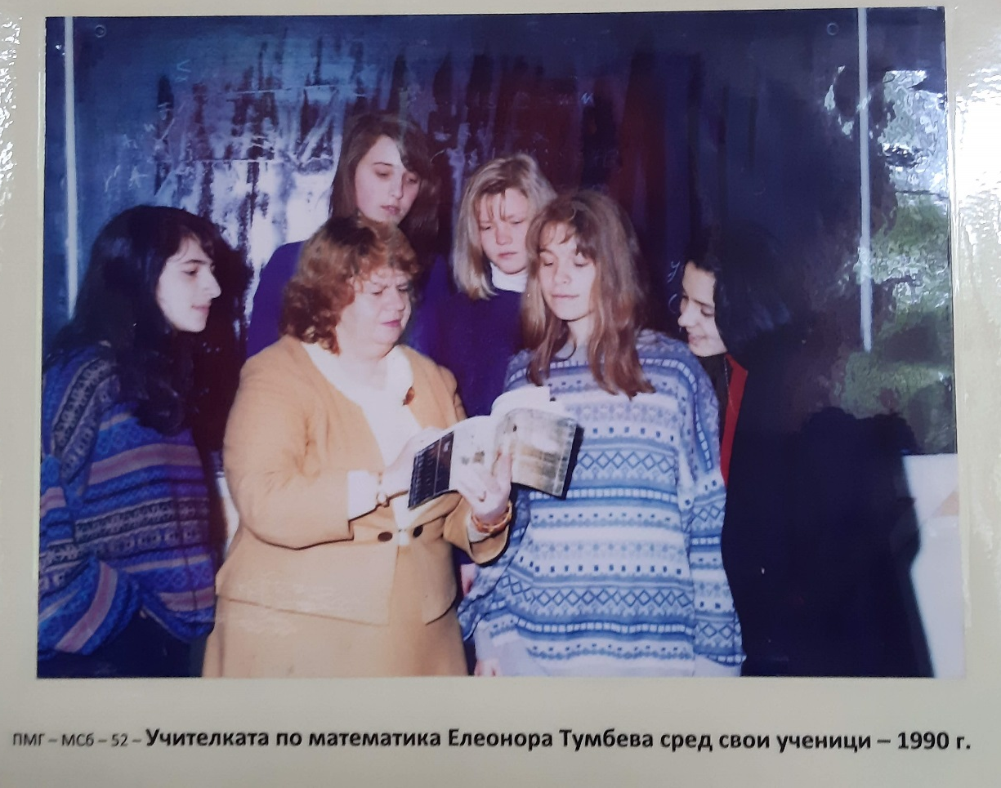

Slide 27
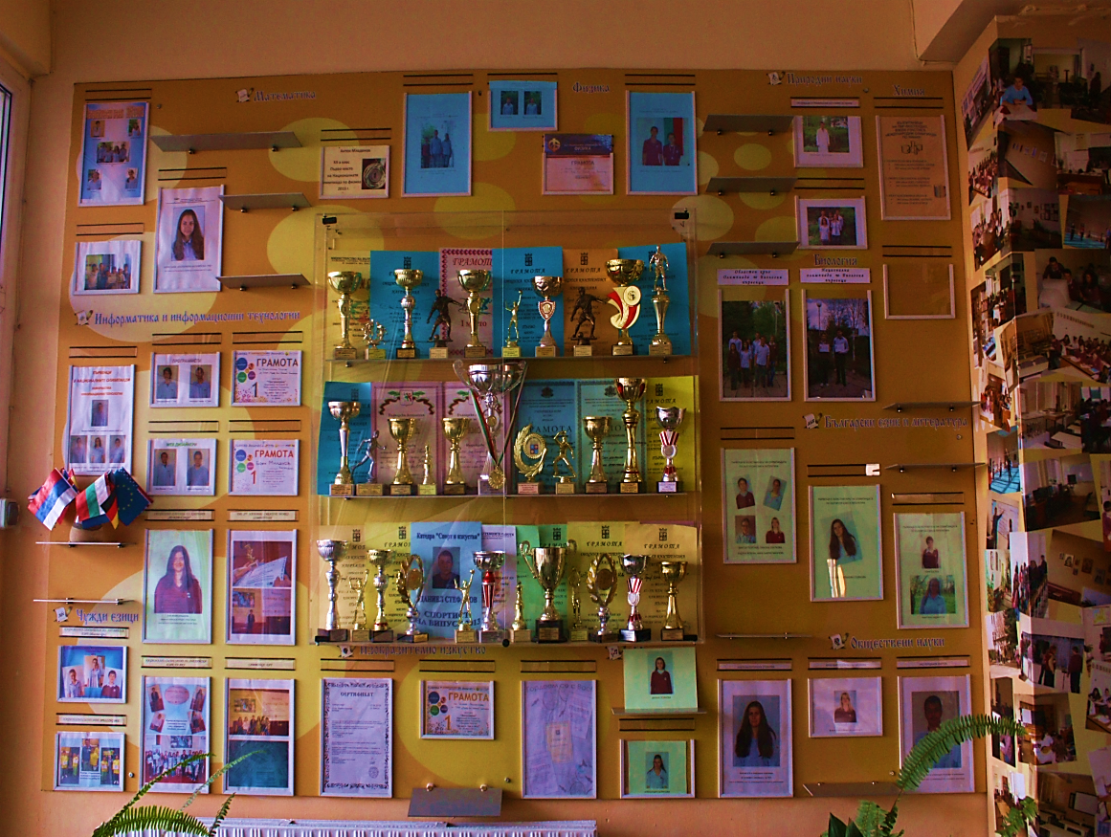
ПМГ „Проф. Емануил Иванов“
Център на образованието и духовността, мост между миналото и настоящето, символ на успеха и добрата реализация.

